Slide 1

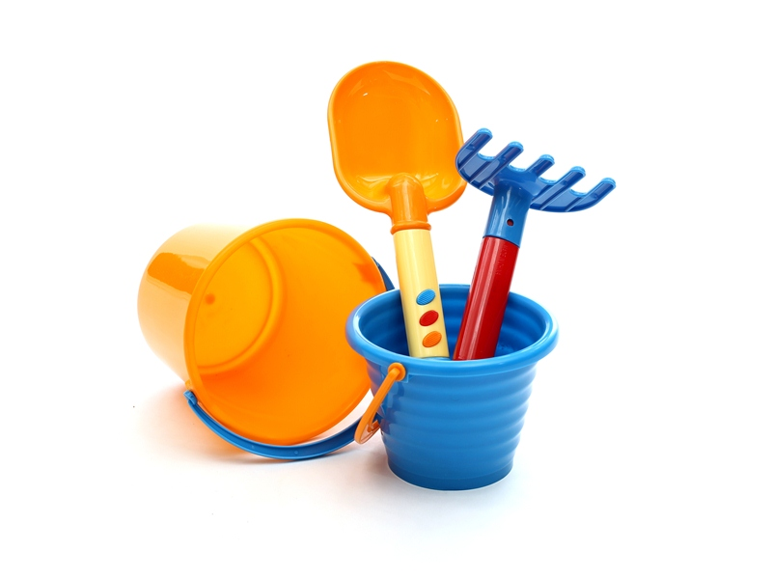
فصل چهارم
اسباب بازي و خصوصيات آن
مدرس:قاسم طالبی

Slide 2
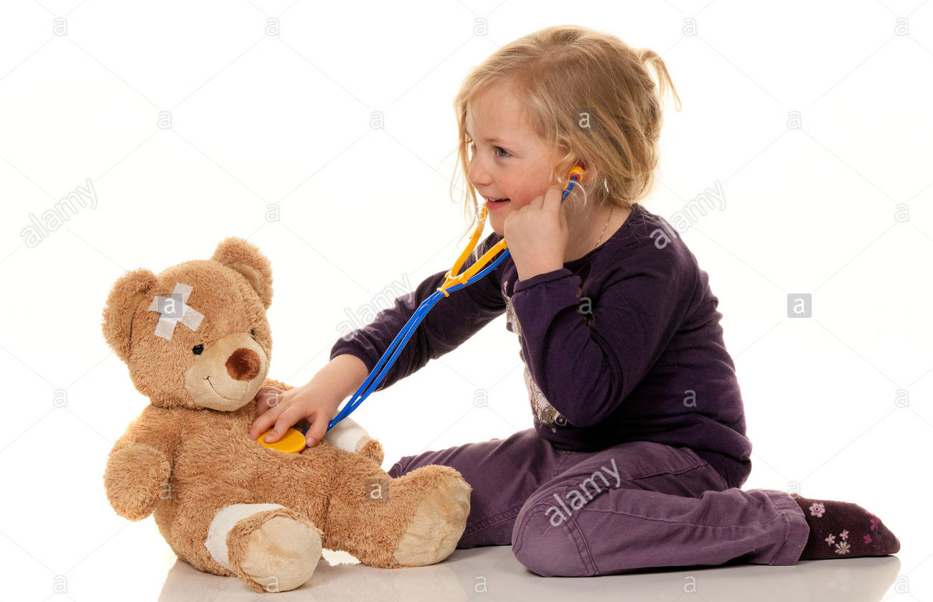
جايگاه درس
اين درس به ارزش 2 واحد براي رشته علوم تربيتي «گرايش آموزش پيش دبستاني و دبستاني » در مقطع كارشناسي در نظر گرفته شده اشت

Slide 3
اهميت درس
توجه به اين نكته كه دانشجويان اين رشته در گرايش آموزش پيش دبستاني و دبستاني در آينده نقش فعالي در آموزش و پرورش كودكان اين مرز و بوم در محيط هاي آموزشي ، فرهنگي و حتي خانوادگي به عنوان مربي به عهده خواهند داشت،شناخت ودرك همه جانبه از فعاليت بازي از ديدگاه روانشناسي را حائز اهميت خاصي مي نمايد.

Slide 4
اهداف درس
آشنايي فراگيران با :
    تعريف و عوامل موثر در بازي
    نظريه ها ي مربوط به بازي
    انواع ديدگاهها و انواع بازي
    اسباب بازيها و كاربرد آنها در رشد و تكامل كودك
    بازي و بازي در ماني
    نقاشي كودكان

Slide 5
فهرست فصل ها
    فصل اول : تعريف و عوامل موثر در بازي
    فصل دوم : نظريه ها ي مربوط به بازي
    فصل سوم : انواع ديدگاهها و انواع بازي
    فصل چهارم : اسباب بازي و خصوصيات آن
    فصل پنجم : بازي و بازي درماني
    فصل ششم : نقاشي كودكان

Slide 6
فصل چهارم: اسباب بازي و..
هدفهاي كلي
آشنايي با اسباب بازيها و خصوصيات آنها
هدفهاي رفتاري
ويژگي اسباب بازي مناسب را برشمريد
شش نوع اسباب بازي را نام ببريد
انواع اسباب بازي ويژه خردسالان را ذكر كنيد
انواع اسباب بازيهاي سازمان يسافته را نام ببريد
منظور از اسباب بازي ساختماني را را با ذكر آنها بيان كنيد
و.....

Slide 7
فصل چهارم: اسباب بازي و..
ويژگي هاي اسباب بازي
1- اسباب بازي بايد همواره مناسب سن، علاقه و در خور
تواناييهاي ذهني و رشدي كودك باشد
2- اسباب بازي بايد وسيله رشد كودك تاشد و اورا به
تفكر و اراده و مبارزه و تالاش فراخواند
3- بايد انگيزه و محرك مناسب به همراه داشته باشدو
بتواند كودك را جلب كند
4- به پرورش حواس و ايجادو هماهنگي بين حركات چشم
و حركات ظريف دست كمك كند

Slide 8
فصل چهارم: اسباب بازي و..
5- تصورات كودك را گسترش و كنجكاوي اورا
پرورش دهد
6- مهارتهاي بدني را در كنار مهارتهاي دهني كودك
پرورش دهد
7- اسباب بازيها بايد مطمئن و بي خطر باشند
8- قبل از خريد به تاثيرات آنها در كودك انديشيد
9- به گونه اي باشد كه براي كودك شادي و نشاط و
لذت فراهم آورد
ويژگي هاي اسباب بازي

Slide 9
فصل چهارم: اسباب بازي و..
سازمان يافته
ويژه خردسالان
براي جلب توجه
براي ايجاد تحرك
تقويت مهارتهاي دستو
هماهنگي چشم و دست
تقويت قوه تميز
تقويت قوه تكلم
انواع اسباب بازيها
اسباب با زيهاي ساختني
وسايل براي بازيهاي خلاقه
وسايل براي بازيهاي تصوري
سازمان نيافته

Slide 10
فصل چهارم: اسباب بازي و..
سازمان يافته
اسباب بازي ويژه خردسالان
الف –:وسايل متحرك : از قطعات رنگي، سبك و متصل به هم
تشكيل و با جريان مختصر هوا به حركت در مي آيند
ب – كرادل :روي گهواره كودك نسب مي شوند
براق و رنگي هستند و توليد صدا مي كنند
ج- آويز : توپ پارچه اي ، زنگوله
د- جغجغه: به تحريكات لمسي و حركتي كودك پاسخ مي دهد.

Slide 11
فصل چهارم: اسباب بازي و..
سازمان يافته
اسباب بازيهاي جالب
براي كودكاني كه علاقه اي به بازي كردن بااسباب بازي ندارندو به تحريكات اضافي براي انگيخته شدن به بازي احتياج داند مي توان ازاين گروه استفاده كرد . مثل ماشين آمبولانس كه با فشار دادن يك دكمه صداي آژير ميدهد.
اين اسباب بازيها به تمركز حواس و قواي ذهني
كودك كمك مي كنند

Slide 12
فصل چهارم: اسباب بازي و..
سازمان يافته
اسباب بازيهاي محرك
وسايلي كه كودك م تواند از آنها بالا رود و پايين بيايد
وسايلي كه در كودك تعادل ايجاد مي كند
وسايل غلتانيدني
وسايل هل دادني و كشيدني
وسايل لي لي كردن

Slide 13
فصل چهارم: اسباب بازي و..
سازمان يافته
اسباب بازيهايي براي تقويت مهارتهاي دستي
و هماهنگي چشم دست
اين وسايل باعث تقويت حركات ظريف دست مي شوند
نخ و مهره ، تخته هاي سوراخ دار و كفش
اسباب بازيهاي پيچ كردني
اسباب بازيهلي سوار كردني و جفت كردني

Slide 14
فصل چهارم: اسباب بازي و..
سازمان يافته
اسباب بازيهاي تشخيصي
به كمك اين اسباب بازيها كودك اشكال هندسي
را مي شناسد ، با مفاهيم اندازه و حجم آشنا
مي شود و اصوات و رنگها را شناسليي مي كند .
مثل پازلها كه ضمن آشنايي با اشكال هندسي دقت
هماهنگي چشم و دست كودك را تقويت مي كنند.

Slide 15
فصل چهارم: اسباب بازي و..
گويشي : سوت ، بوق ، ساز دهني
كمك به تقويت دستگاه تنفسي و توليد صدا
سازمان يافته
اسباب بازيهاي
زباني : دومينو ، پازل، لوتوي ارتباط ،كارت قصه گو و كتاب تصويري
موضوع براي صحبت كردن و مكالمه كودك را فراهم ميكنند

Slide 16
فصل چهارم: اسباب بازي و..
سازمان نيافته
مكعبها
لگو
اسباب بازيهاي ساختني
مداد رنگي
آبرنگ
وسايل براي بازيهاي خلاقه
عروسك
خمير مجسمه
شن و آب
وسايل براي بازيهاي تصوري

